Slide 1

模块九 团队领导
领导比管理更重要-----
曾仕强题

Slide 2
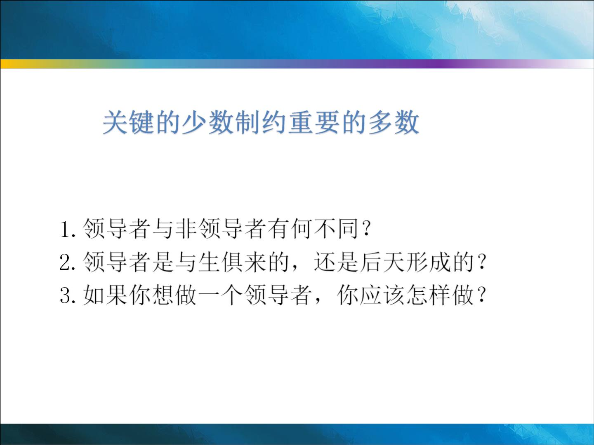
引导案例
讨论：
2

Slide 3
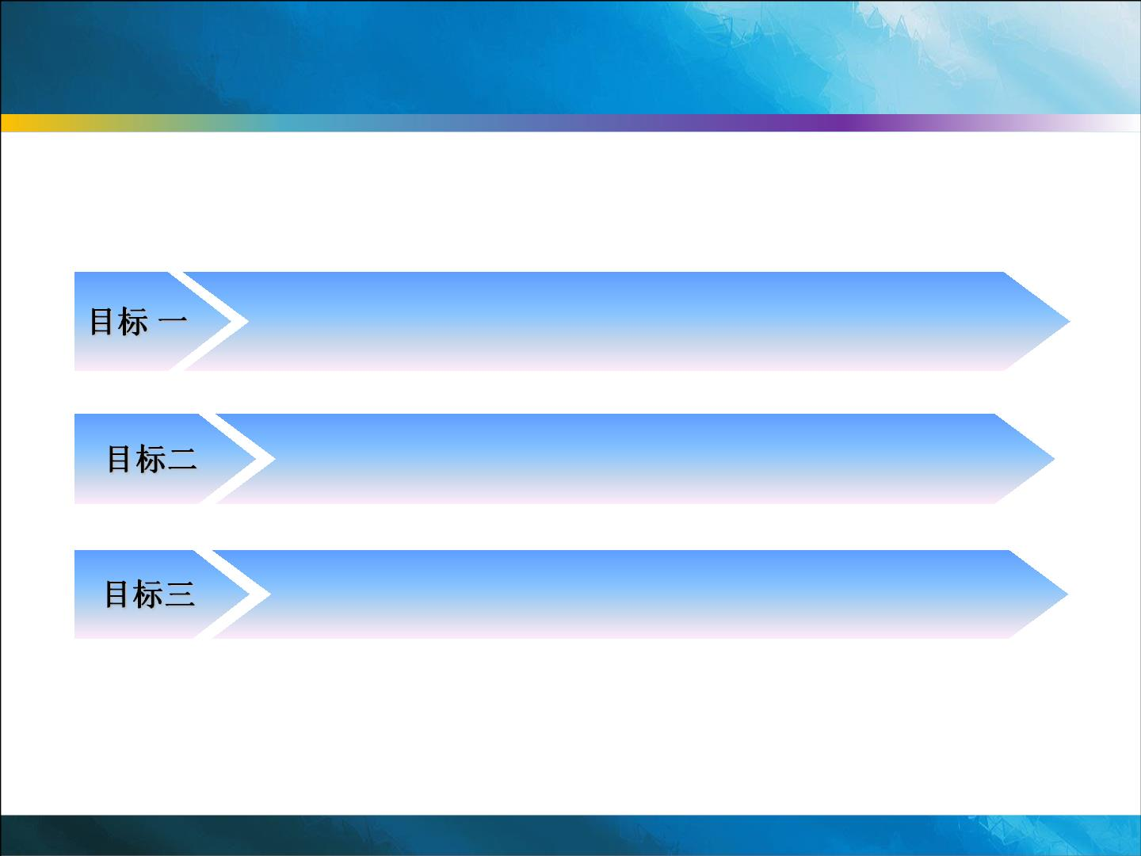
学习目标
领导理论及其发展
领导力建设的内容以及团队组建和运转过程中的领导艺术
构建高效合理的高层领导团队的方法
各梯队团队领导接班人的培养方法
3

Slide 4
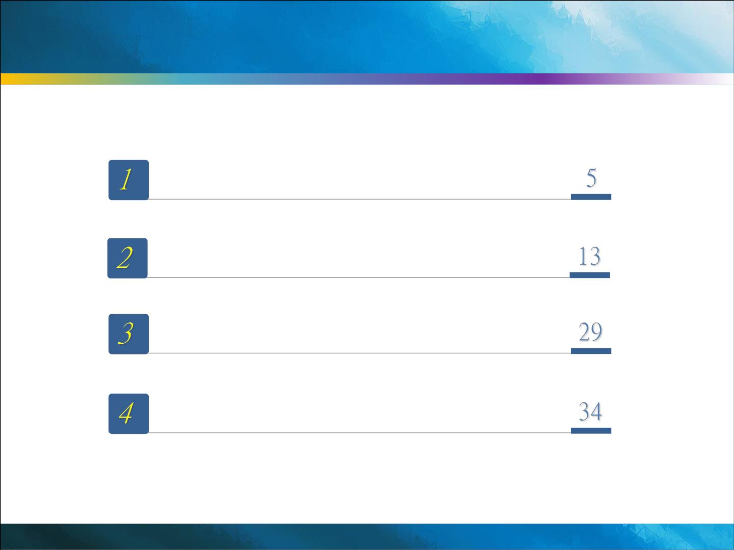
目 录『contents』
领导与领导概述
团队的领导艺术
高层领导团队
思考及训练游戏

Slide 5
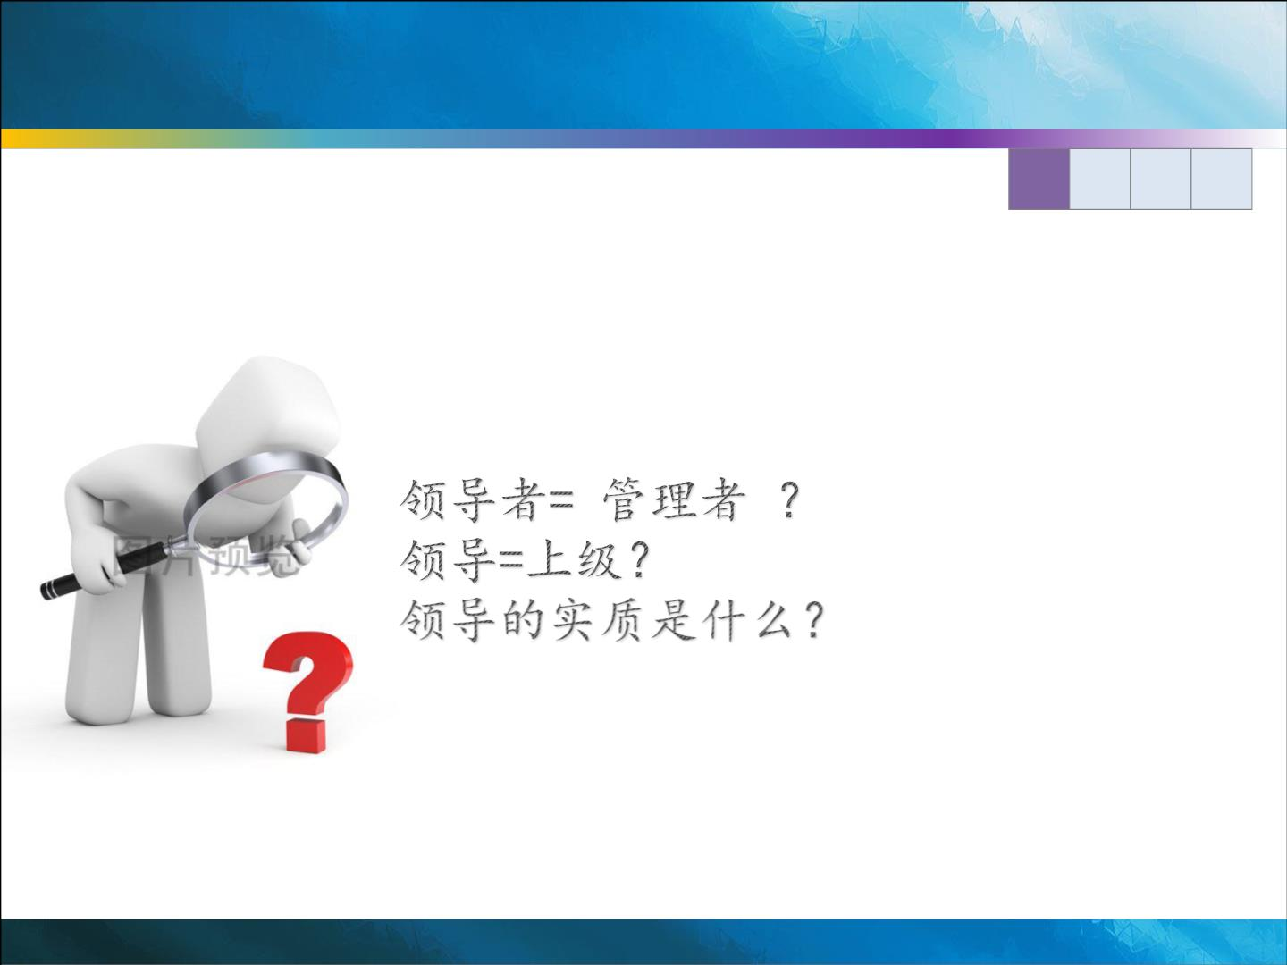
任务一 领导与领导者概述
一、领导的基本范畴
1 2 3 4
(一） 什么是领导？

Slide 6
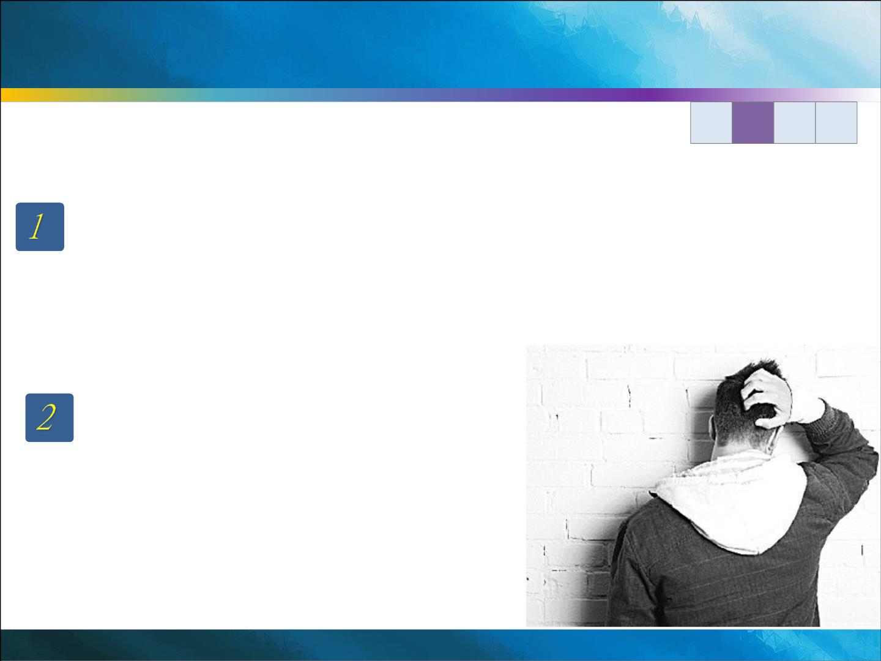
1 2 3 4
领导（名词） 是指在人类特有的社会活动中，在整体和
全局意义上担负统筹、组织、控制、协调任务的 人，是
领导者的代称。
领导（动词）是指领导者统率一个组织的成
员实现共同目标的行 动过程，是领导活动的
代称。

Slide 7

（二）领导者的角色
领导者是全能的？
1 2 3 4
政策的制定者
规划的决定者
冲突的仲裁者
。。。。。。。。。。

Slide 8
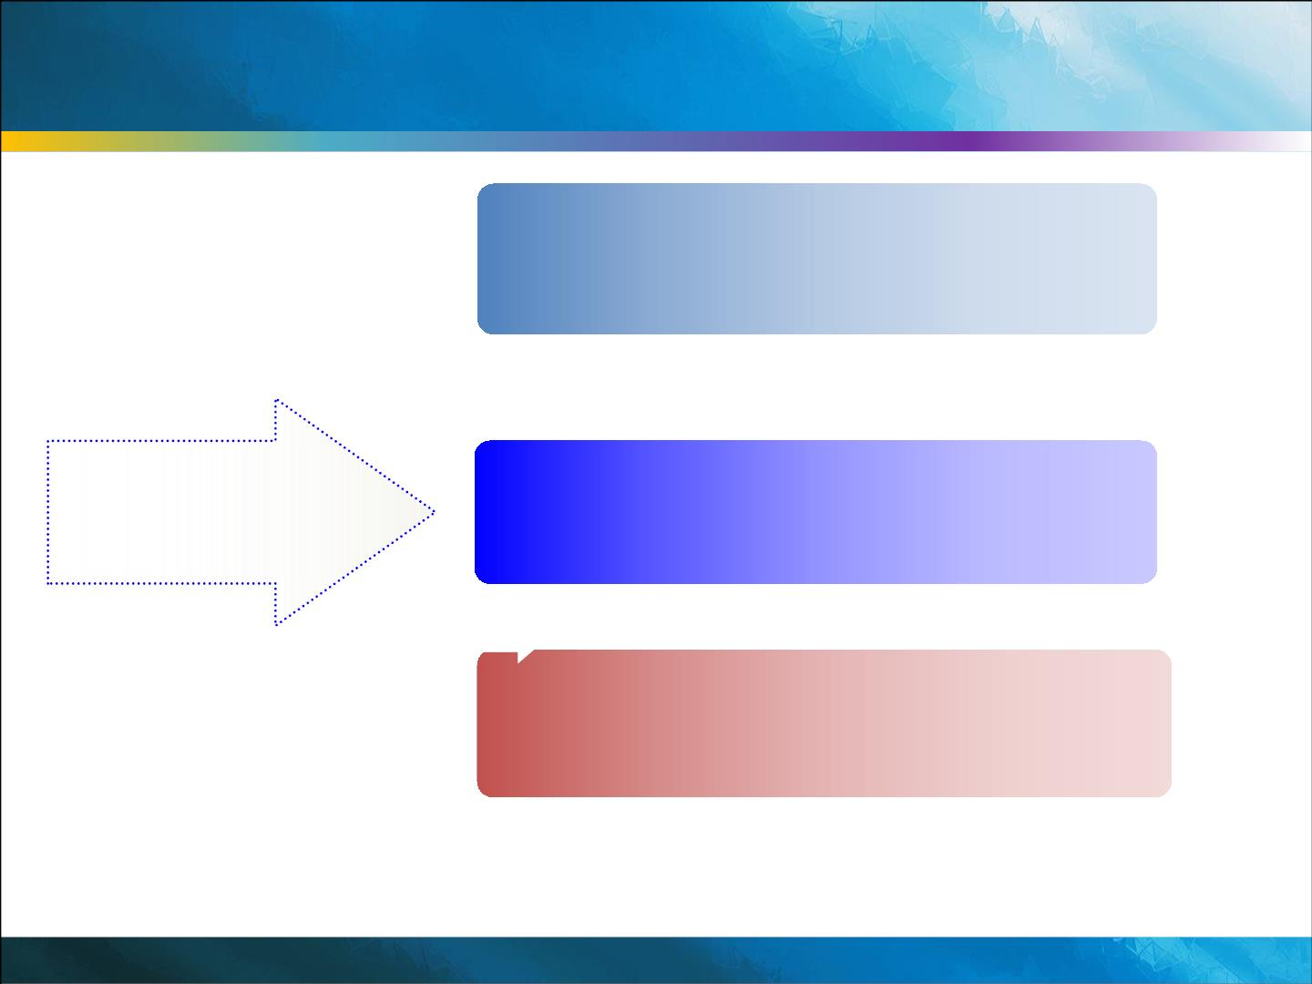
(三） 领导者的功能
为了建立和达到组织目标而发挥
的功能
领导者功能
为具体实现组织目标而发挥的领
导功能
作为组织的形象而发挥的功能
8

Slide 9
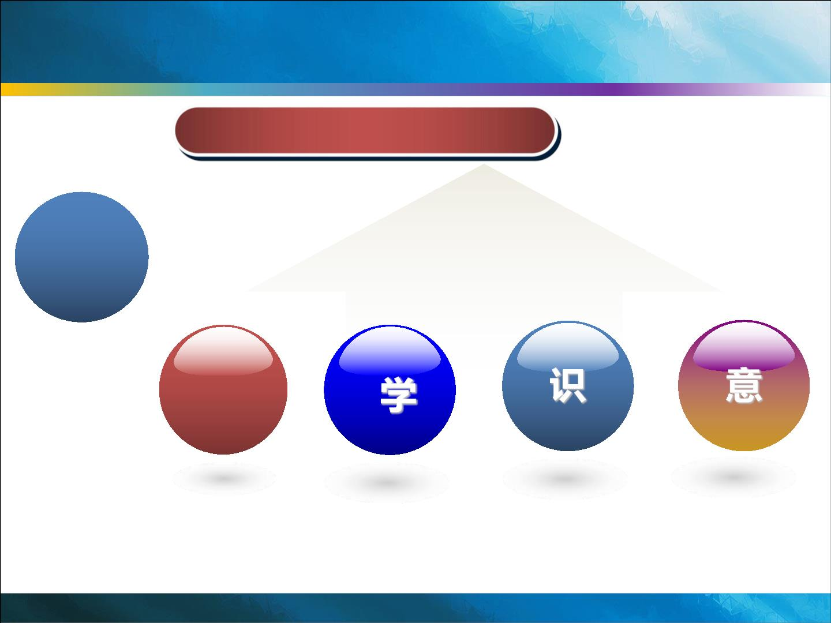
二、领导者的基本范畴
领导者素质的内涵
德
才
9

Slide 10

(二） 领导者的影响力
职位权力
非职位权力
＊感召权力：来源于下属的喜爱和尊敬
＊专家权力：来源于某人对在某特殊领域
＊合法权力：来源于个人所处的组织地 所具有的专长与 技术的认识
位
＊信息权力：来源于对信息的控制和组织
＊奖励权力：来源于能够控制组织资源 中的信息传播
与奖励的权力，如薪酬与奖金
＊说服权力：来源于具有使他人信服并采
＊强制权力：来源于惩罚与制裁的权力，取特别行动与决 定的能力
如申诉或终止权
＊超凡魅力：来源于个人魅力、传播动力
感，使别人喜欢 与其合作并帮助他达到目
标
10

Slide 11

三、领导与团队
• 赛场上，跑在前面的运
动员遥遥领先，赢得了
比赛的胜利与辉煌，看
台上一片热烈欢呼。
• 但是作为企业的领袖人
物——主要领导，如果
这样地跑在前面，把企
业其他成员远远抛在后
面，结果将会怎样呢？
11

Slide 12
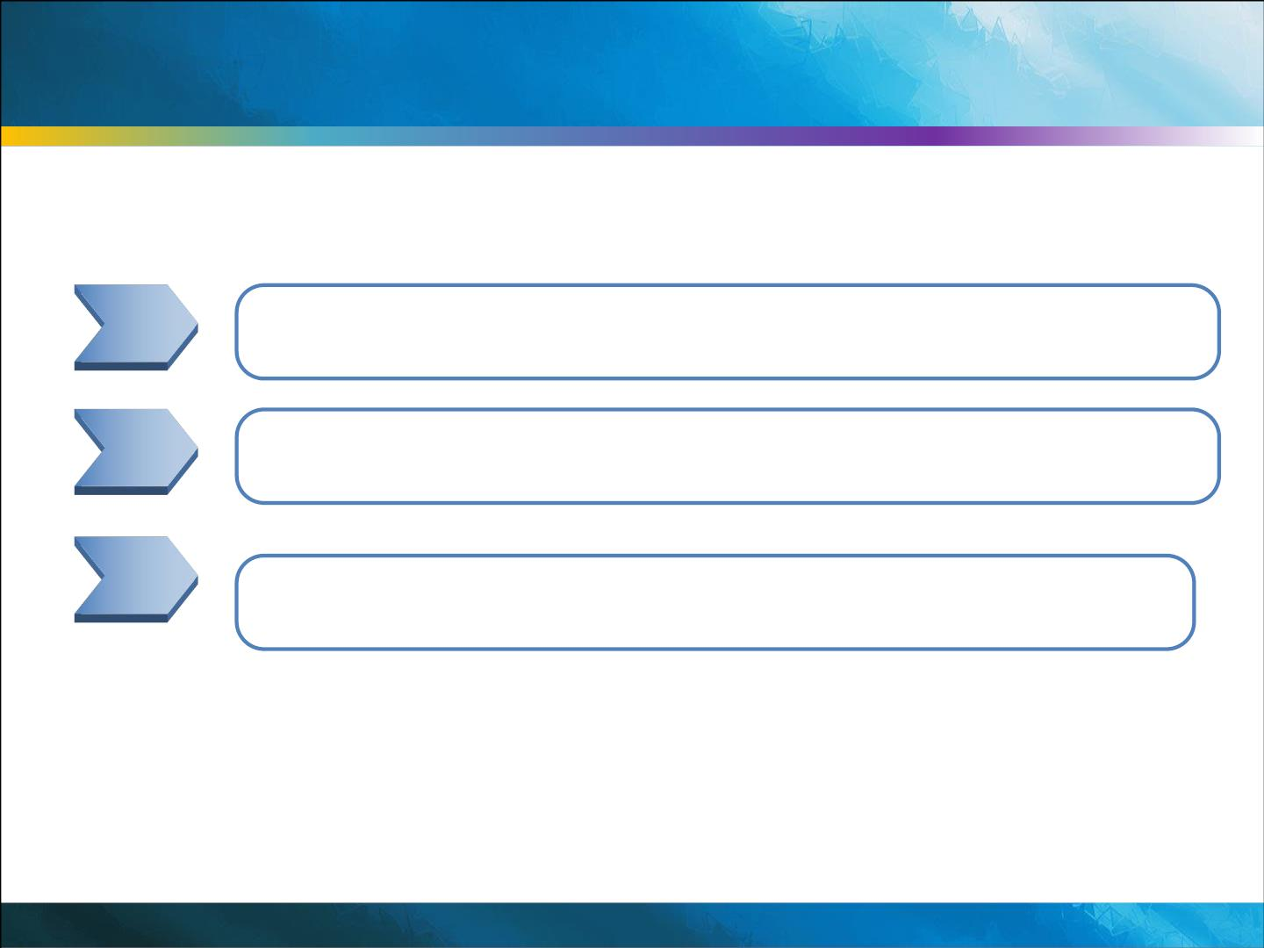
(一）领导与团队的关系
1
。
团队的协调人从事一定的领导工作，应当具备优秀的领导才能
2
3
所有的团队活动都与团队的上级领导发生着各种各样的、大量的关系。
团队成员每人各有分工，各司其职，他们在自己的岗位上都是配置
资源、推动 工作的领导。
12

Slide 13

任务二 团队的领导艺术
• 一个蒸蒸日上的公司，当年赢余竟大幅度下滑。马上就要过年
了，往年的年终奖金最少加发两个月工资，有的时候发得更多，
这次可不行，算来算去，只能多发一个月的工资作为奖金。按
常规做法，实话告诉大家，很可能士气要下滑。懂事长灵机一
动。没过两天，公司传来小道消息—“由于经营不佳，年底要
裁员”。顿时人心惶惶，但是总经理却宣布：“再怎么艰苦，
公司也决不愿意牺牲同甘共苦的同事，只是年终奖可能无力发
放了”总经理一席话使员工们放下心了，只要不裁员，没有奖
金就没有吧。人人都做了过个穷年的打算。除夕将至，懂事长
宣布：“有年终奖金，整整一个月工资，马上发下去，让大家
过个好年”整个公司大楼，爆发出一片欢呼声。
13

Slide 14

讨论？
• 什么是领导艺术，如何提高领导艺术？
1、领导力
提示
2、团队组建的领导艺术
3、团队运转的领导艺术
14

Slide 15
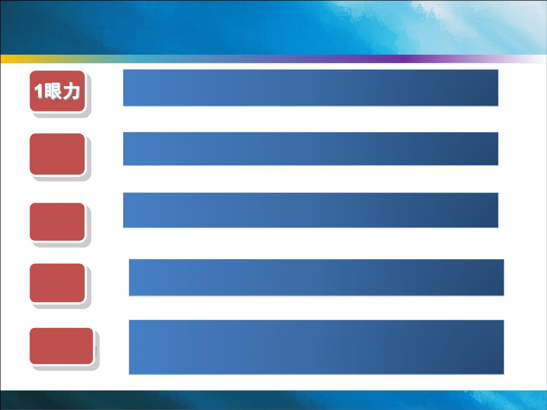
领导力
洞察机会与 确立目标的能力
2魅力
就是要有热情，能够激励下属对组织目标的热情
就是一针见血地切中问 题的要害，做出大胆和及时的决定
3魄力
4能力
主要指执行力
5约束力
指领导者要有道德，要随时随地以道德的方式开展业 务，尊
重所有的人和文化，不让个人的志向和情绪反应干扰工作
15

Slide 16

三、团队组建的领导艺术
• (一）理解“组织程序”
1、参与
2、影响
3、决策
4、团队氛围
5、成员身份。
6、 感受
7、规范
16

Slide 17
(二）明智地授权
作为领导者，授权需要掌握合理的度，要考虑
到下属的实际心愿，领导者只能为团队 成员提
供获得授权的条件和机会，因为并非每个成员
都想获得授权，有些成员实际上更愿 意听从别
人的指挥而不是“要权力”。
17

Slide 18
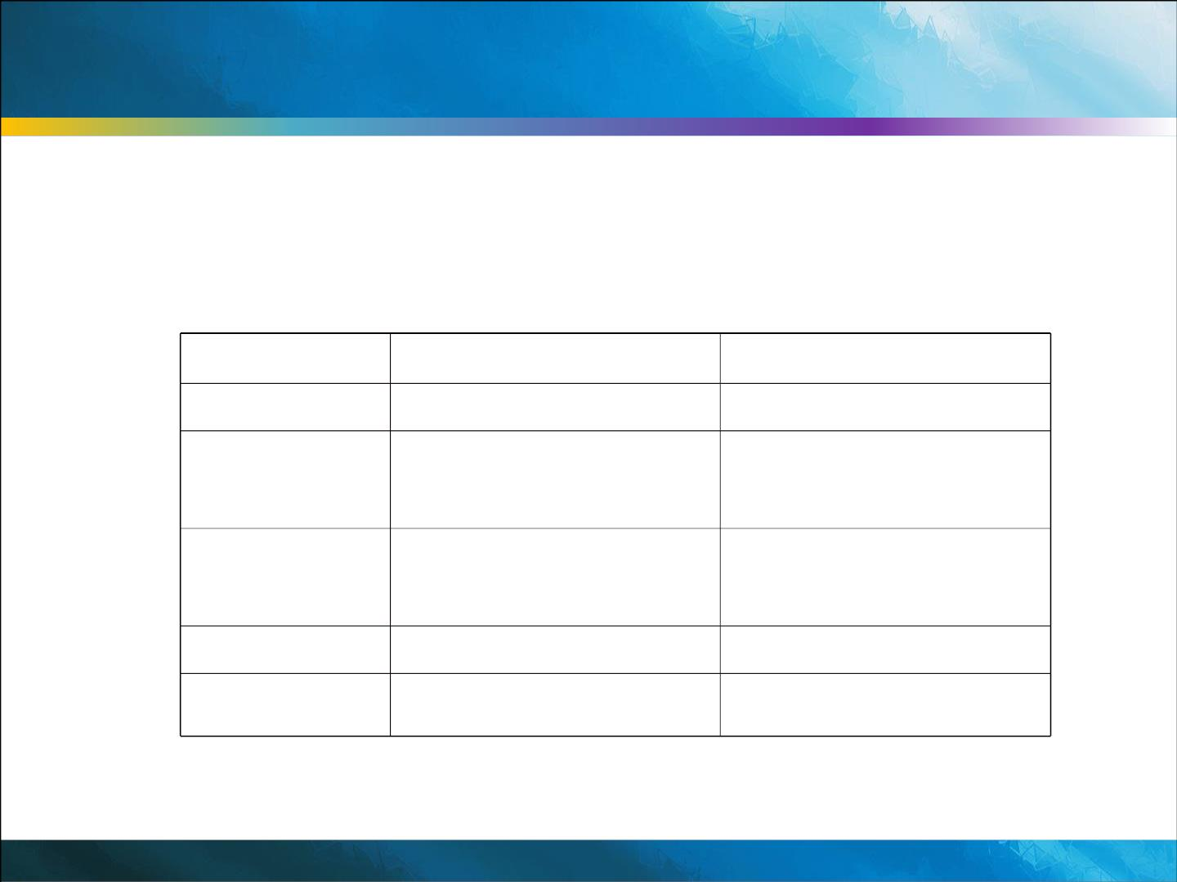
• (三）把握决策层次
决策层次
领导者的行为方式
团队成员的行为方式
第五层次：授权 解释决策必须达到的标准 承担决策的责任
第四层次：参与
第三层次：咨询
参与并认可双方达成一致的 就决策进行调整直到没有任
过程
何问题，忠实 地执行决定
听取并建设性地探讨团队成 积极参与，发表意见，支持
员的意见，然 后再做决策 最终决定
第二层次：推销 听取意见，再做决策
第一层次：告知 直接发出指令
在被问及时发表看法
接到命令后敏感而富于建设
性地执行
18

Slide 19
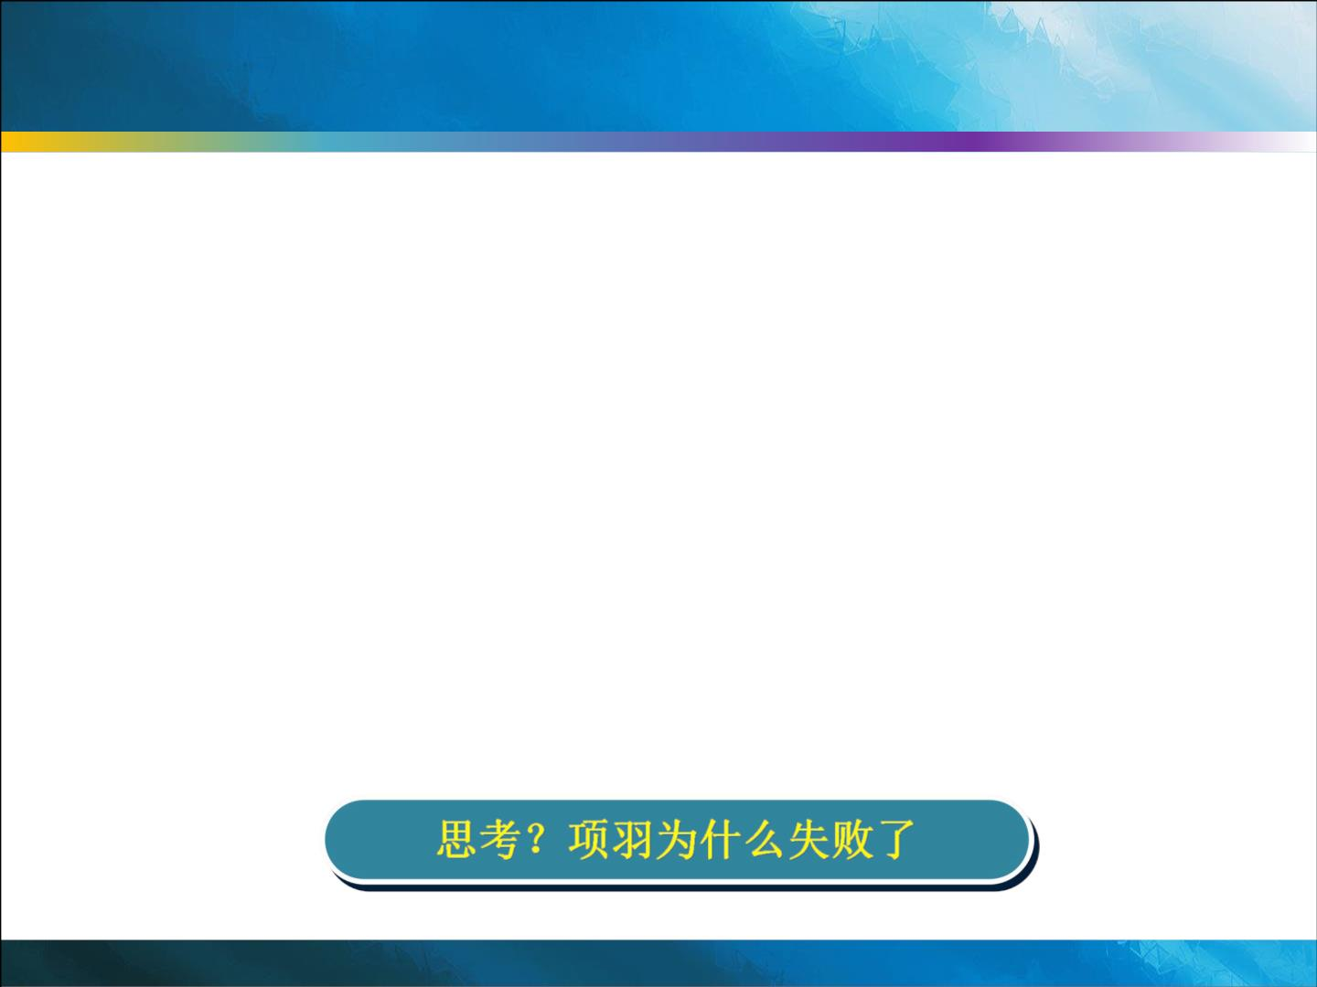
四、 团队运转的领导艺术
• 刘邦曾经说:“夫运筹帷幄之中,决胜千里之外,吾不如张良;镇国
家,抚百姓,给响馈,不绝粮道,吾不如萧
• 何;连百万之众,战必胜,攻必取,吾不如韩信。三者皆人杰，吾能
用之，此吾所以取天下者也。”
• 刘邦总结为他识人用人，实际上，他的胜利，是团队的胜利。
刘邦把他们放到了合适的位置，创造了能让
• 他们各展所长的团队；而项羽则仅靠匹夫之勇，没有建立起一
个人才得其所用的团队，所以失败是注定了
• 的！尽管项羽有以一当十的武功，但最终落得个被围垓下，自
刎乌江的结局！
19

Slide 20

(一） 维护团队健康成长
可
取
不可
取
可取
不可取
团队利益至上
充分沟通
相互依赖
专案及时处理
协助与帮助团队成员
监控个人目标
清楚个人定位
共同成长
个人英雄主义
极少沟通
关系紧张
拖延
高高在上
传统管制
不重视激励
20

Slide 21
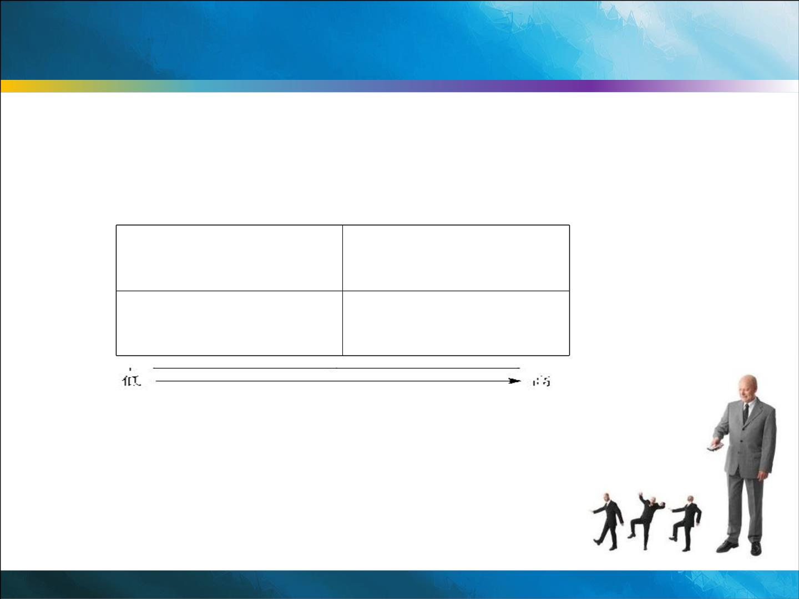
• (二）选择合适的领导风格
轻任务/重关系 激励型 重任务/重关系 指挥型
轻任务/轻关系 委托型 重任务/轻关系 教练型
领导风格四种类型
21

Slide 22
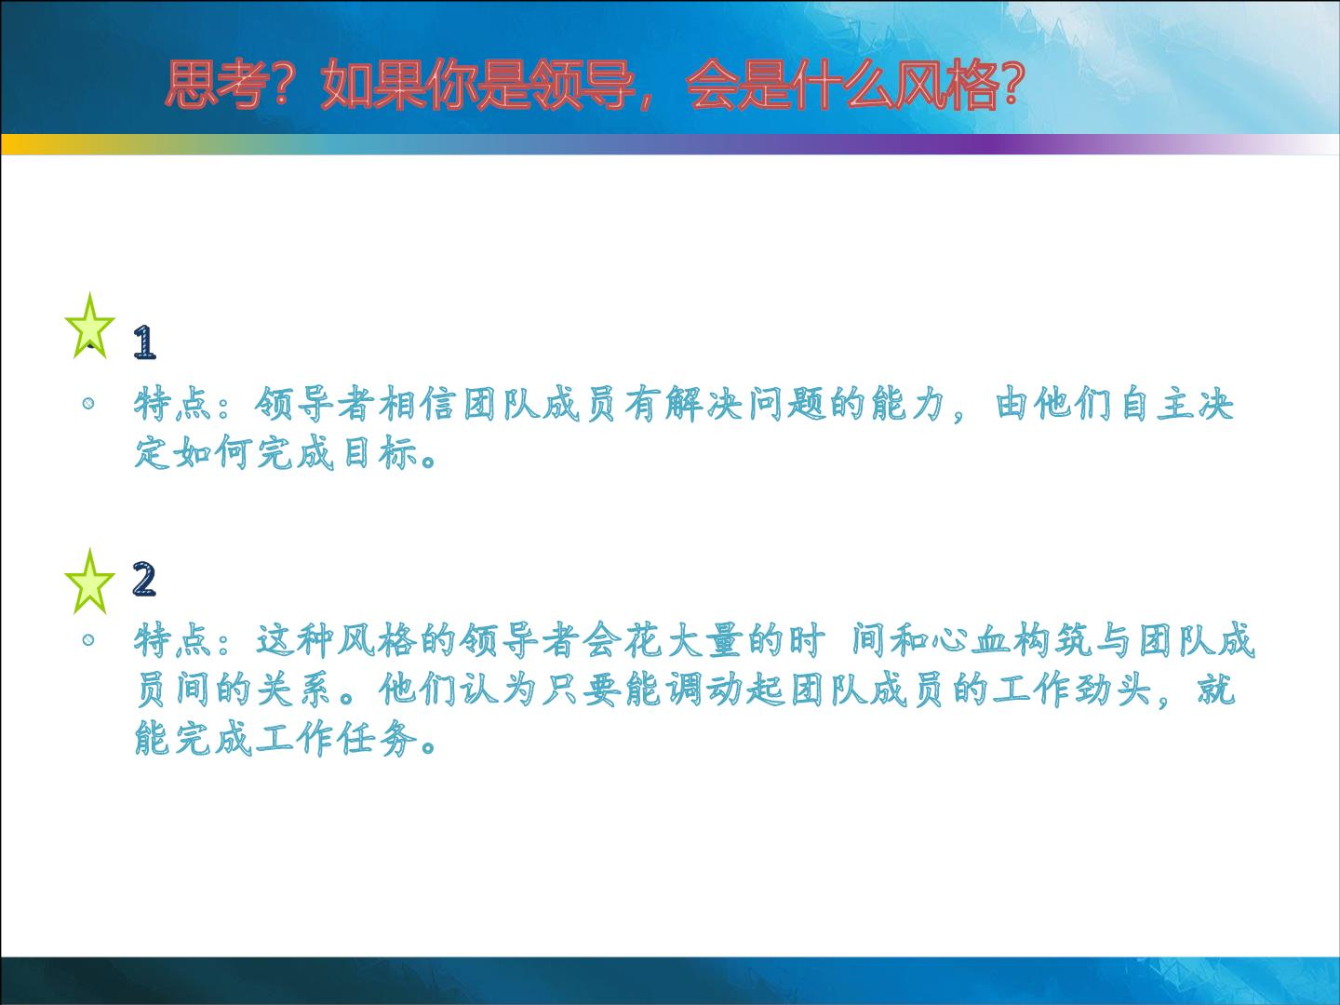
、委托型：不注重工作任务本身也不注重人际关系。
、激励型：不注重工作任务本身而注重人际关系。
22

Slide 23
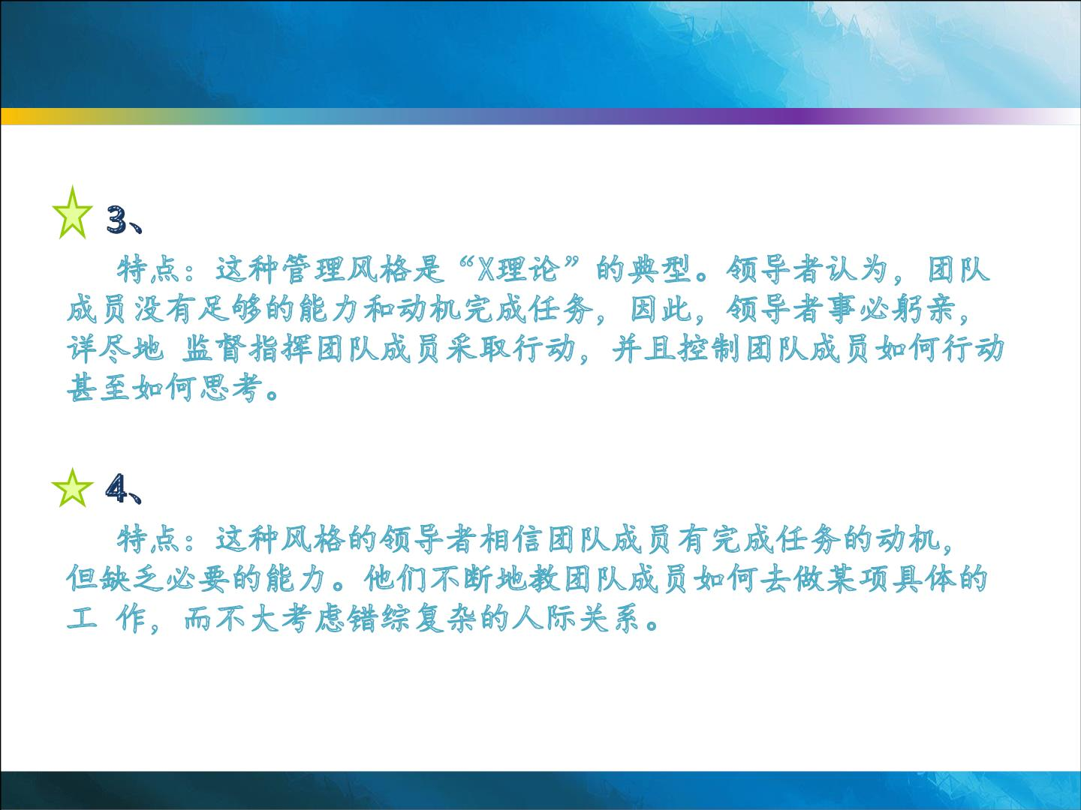
指挥型：注重工作任务本身也注重人际关系。
教练型：注重工作任务本身而不注重人际关系。
23

Slide 24
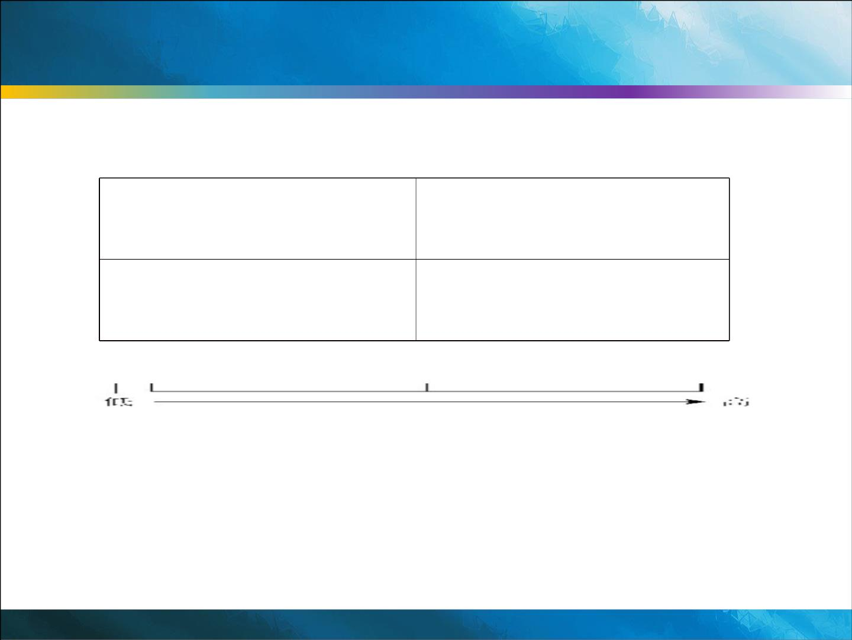
(三）领导风格与团队工作风格的匹配和博弈
业务能力强/ 成就动机低
业务能力强/ 成就动机高
懈怠型
进取型
业务能力差/ 成就动机低
业务能力差/ 成就动机高
窝囊型
勤奋型
团队工作风格四种类型
24

Slide 25
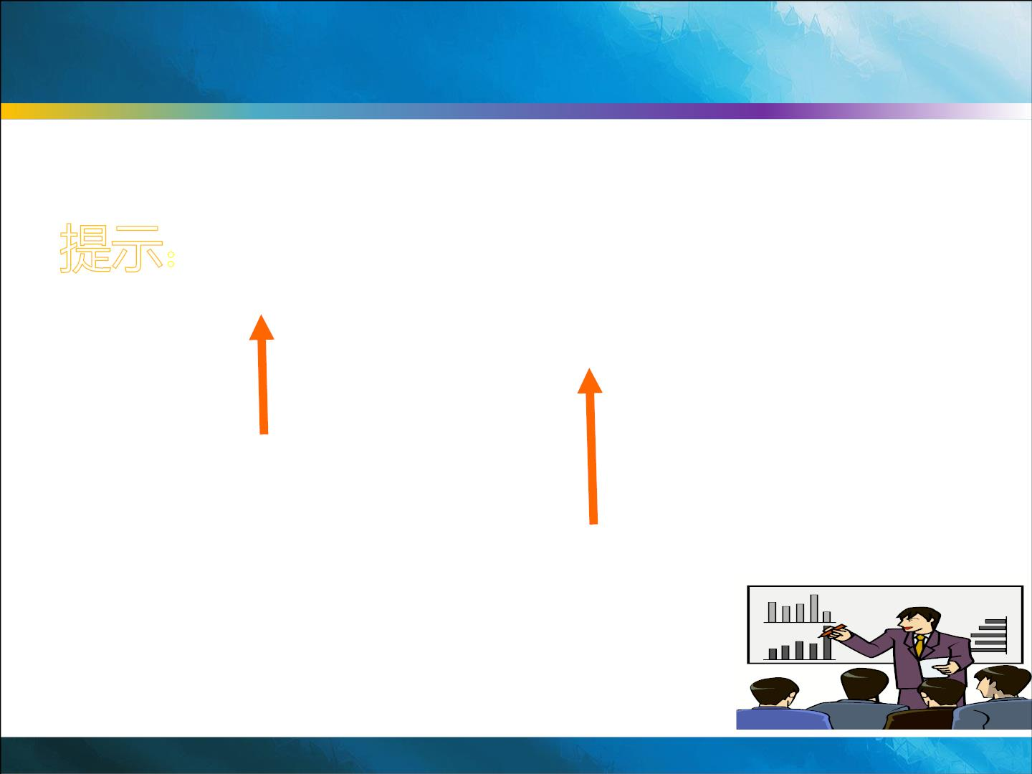
思考？领导风格与团队工作风格谁适应谁？
提示 ：
要么是领导者改变自己的管理风格来适应团队
要么是团队改变自己 的工作风格来适应领导者
适用条件及优缺点 ？
适用条件及优缺点？
25

Slide 26
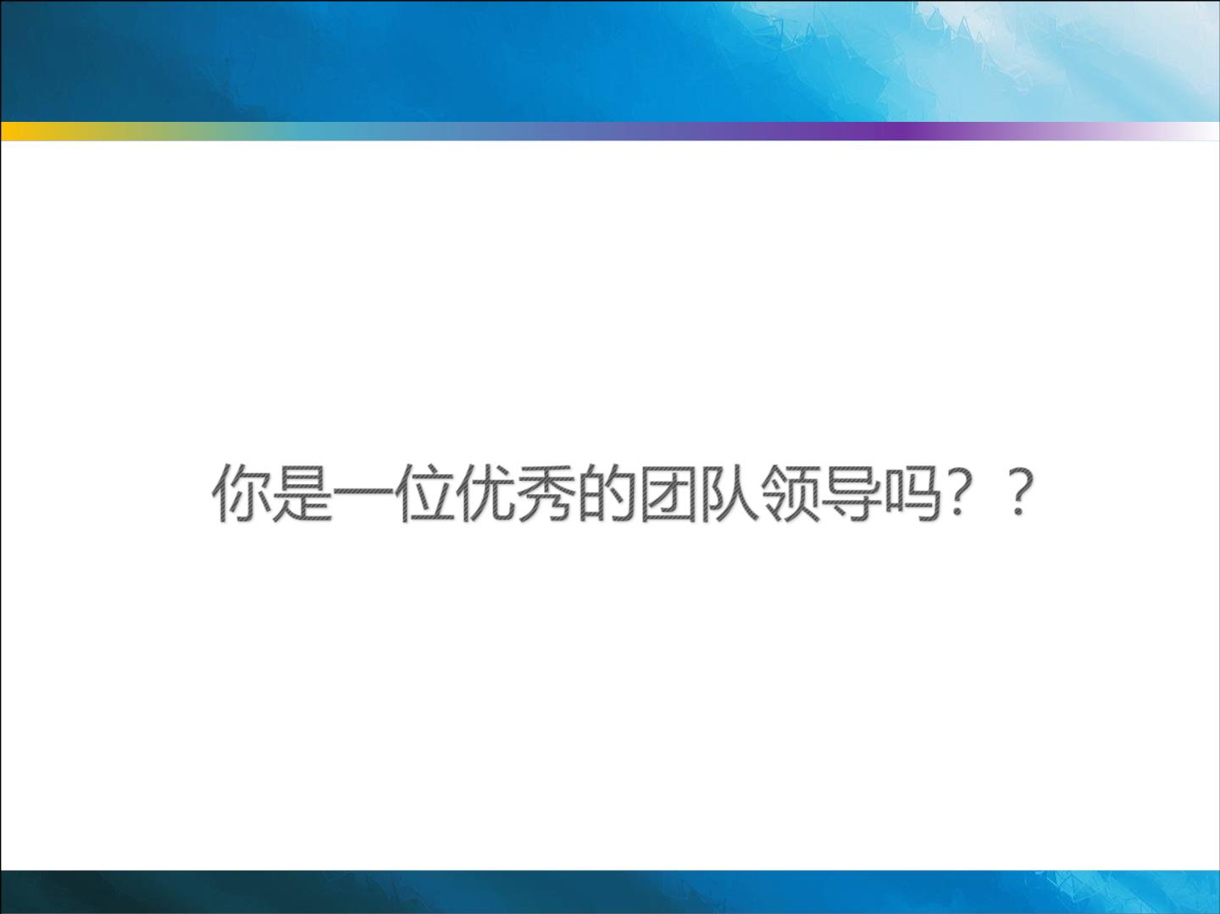
自我测试
•
26

Slide 27
五、新型领导一一教练式团队领导者
“领导是教师，不断帮助人们
看 清事实，促进每个人学习。”
彼得•圣吉《第五项修炼》
27

Slide 28
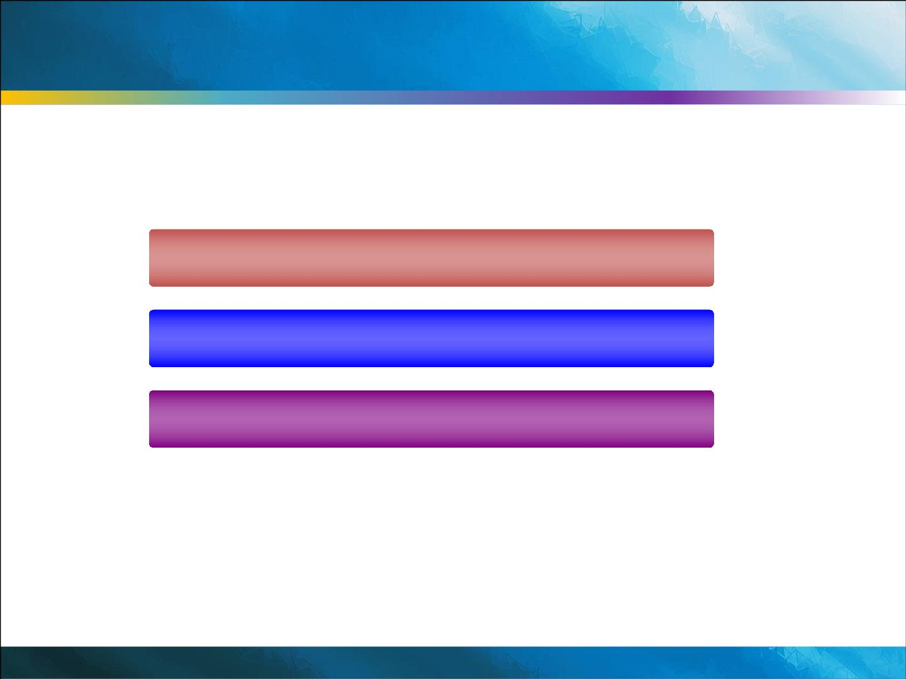
教练式的团队领导者有以下三个特点
充满爱心和热情
指导而非命令
信任团队成员并表现公平
28

Slide 29

任务三 高层领导团队
谁去给猫挂铃铛
有一群老鼠开会，研究怎样应对猫的袭击。一只被认为聪
明的老鼠提出，给猫的脖子上挂一个铃铛。这样，猫行走的
时候，铃铛就会响，听到铃声的老鼠不就可以及时跑掉了吗？
大家都公认这是一个好主意。可是，由谁去给猫挂铃铛呢？
怎样才能挂得上呢？这些问题一提出，老鼠都哑口无言了。
战略部署主要是由哪个邻导层制定的？不同的领导层
之间有什么区别？
思
考？
29

Slide 30
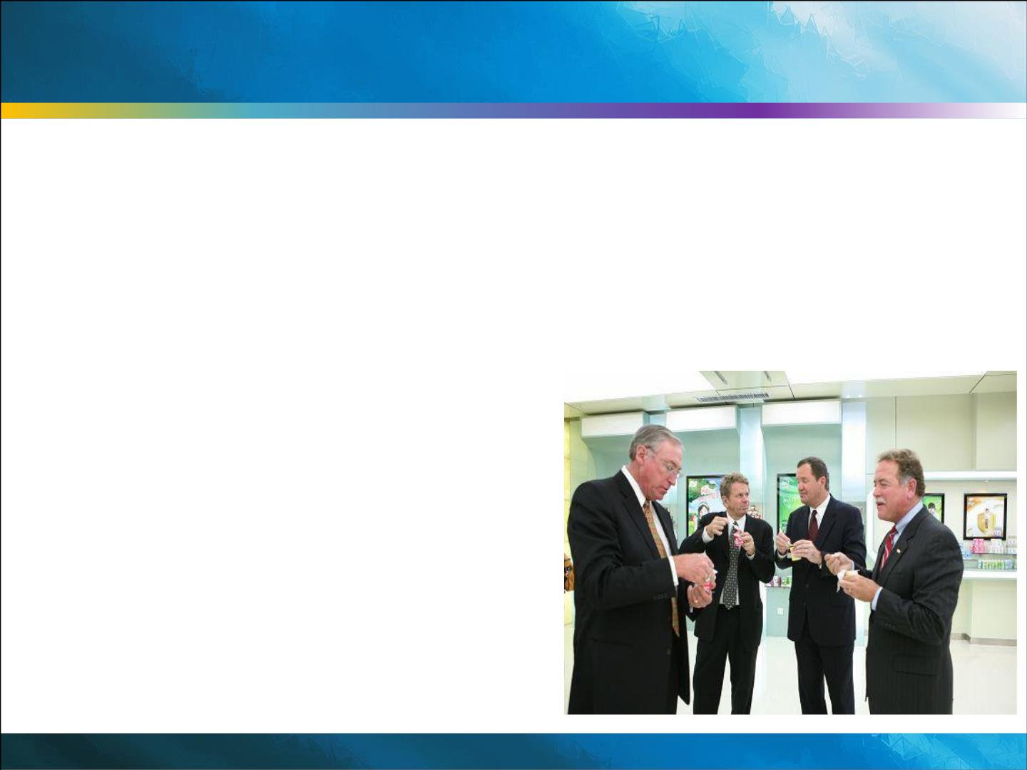
一、高层领导团队的一般特征
(一） 成员的年龄结构合理
(二） 任期相对稳定
(三） 成员具有良好的教育
背景
(四） 成员具有多样化知识
技能结构
(五） 具有合理的决策规模
(六） 具有集体决策机制
30

Slide 31

二、高层领导团队的构建
(一）提升高层领导团队成员的共性特质
有助于构建有效的高层领导团队。
提高抵御内外部环境压力的能力。
(二）注重高层领导团队制度建设
设计和确立任务、目标导向机制。
形成有效的学习制度和机制。
完成好高层领导团队的构建。
31

Slide 32
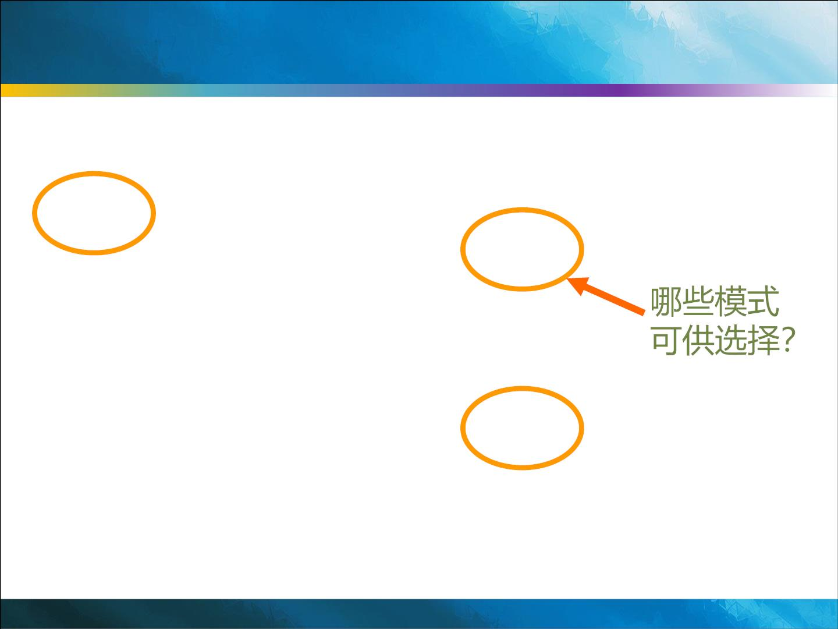
三、高层领导团队的人员交接
(一）解决现任领导者的感情和理性的
境地
(二）选择企业领导者更替的 式
1、从纵向历程看，不同阶段需要不同的交接
模式
2、从内部结构看，三种模式可以同时并存
(三）培养各个梯队的团队领 人
32

Slide 33
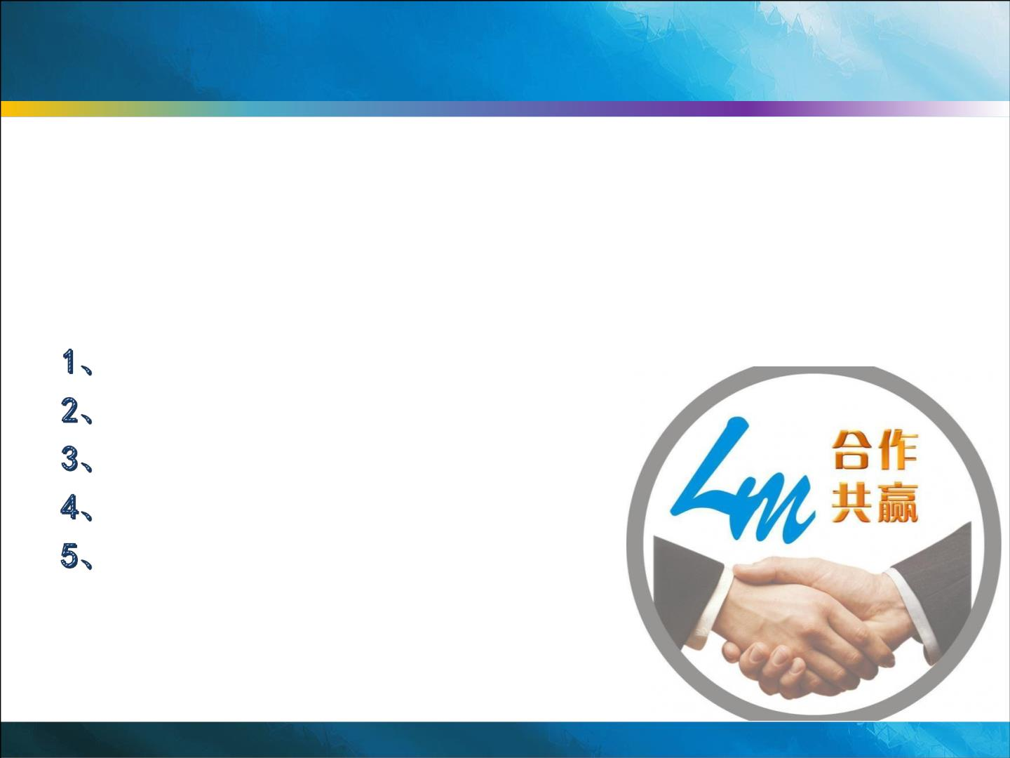
四、高层领导团队的分工与合作
一个高层领导团队要有效地开展
工作就必须满足一些严格的条件。
主要责任者拥有问题的决定权
团队成员间的正确关系
选好高层领导团队的协调人
高层领导团队本身有最后的决策权
达到充分的信息交流
33

Slide 34
小 结
• 本章从领导与团队的关系、领导力建设、
团队组建和运转过程中的领导艺术以及团
队 领导的接班人培养的角度，系统论述了
团队领导建设的主要内容，并通过团队领
导建设的 案例分析，使所提出的相关措施
具有很强的时代性和可操作性。
34

Slide 35
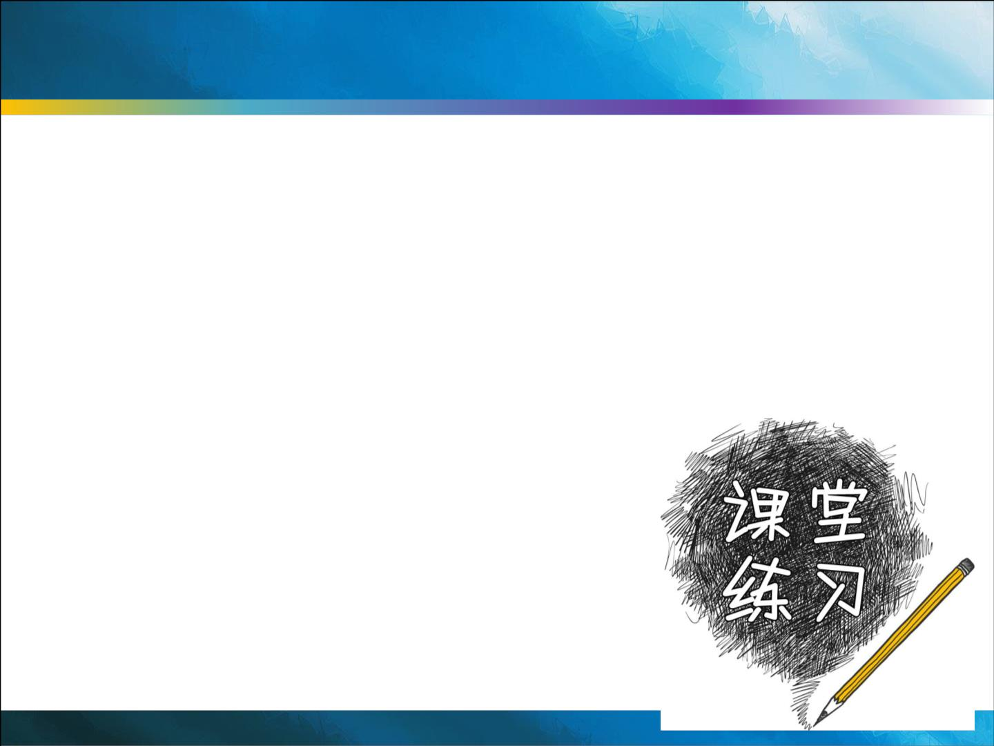
思考讨论题
1.谈谈你对领导及领导理论的认识。
2.如何培养领导者素质？
3.分析领导力建设的内容。
4.如何提高团队的领导艺术？
5.试比较不同的团队领导艺术的适用
性。
6.如何构建高效合理的高层领导团队？
7.如何培养高层领导团队的接班人？
35

Slide 36
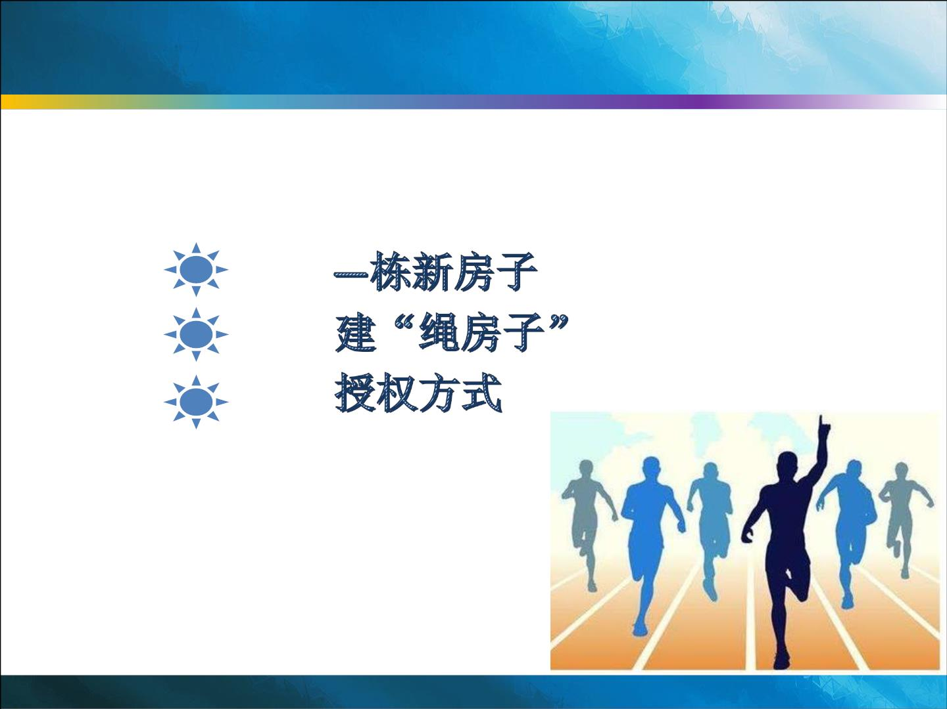
团队训练游戏
•
36

Slide 37

37

